Slide 1

Охорона навколишнього середовища
Матохнюк Валерії
Кобулей Єлізавєти

Slide 2
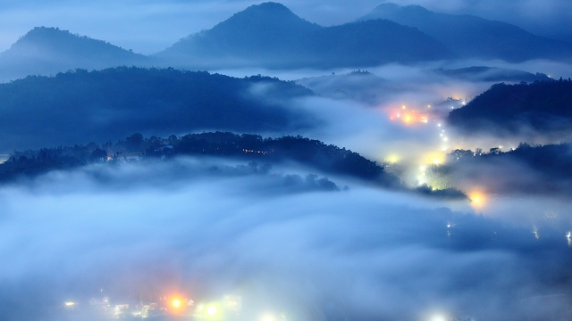
Охорона природи- це комплекс послідовно здійснюваних державних заходів,що включає пошук нових наукових рішень,розширення наявних знань для охорони природи.

Slide 3
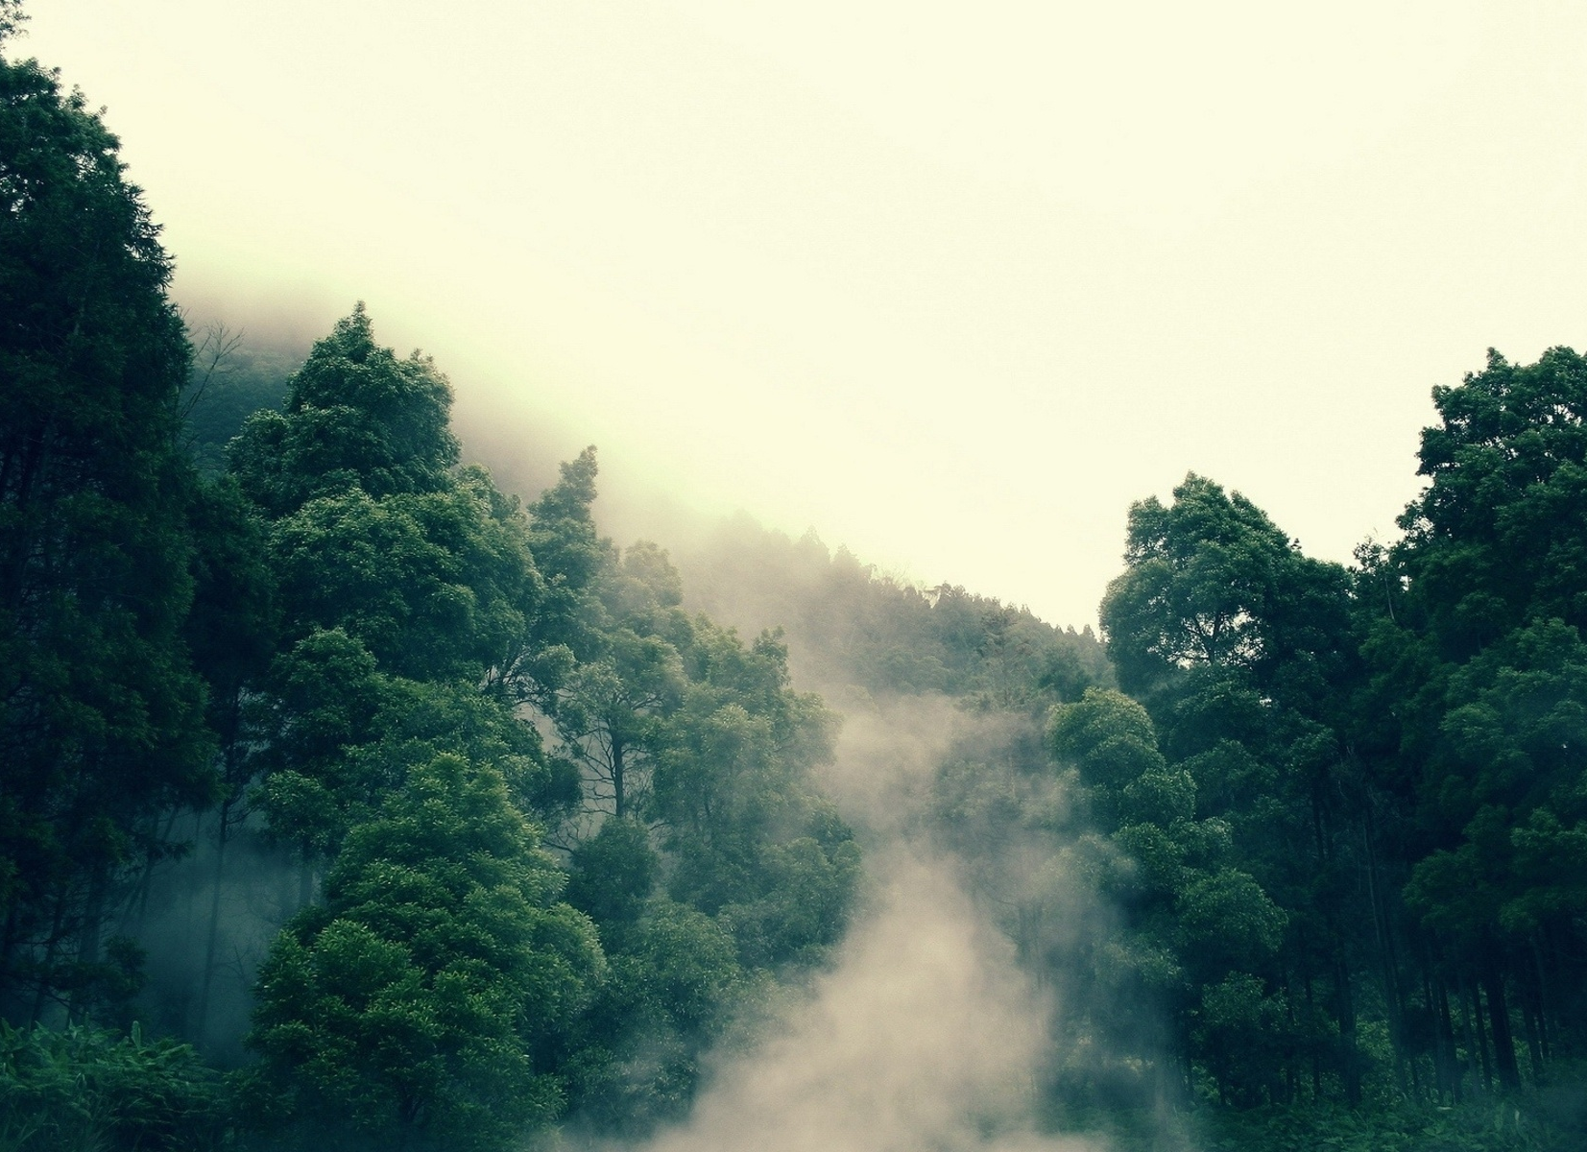
У наші дні проблема охорони навколишнього середовища надзвичайно зросла у зв'язку зі значним, а дуже часто і катастрофічним впливом господарської діяльності людини на природу.

Slide 4
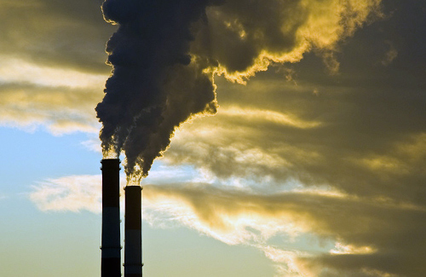
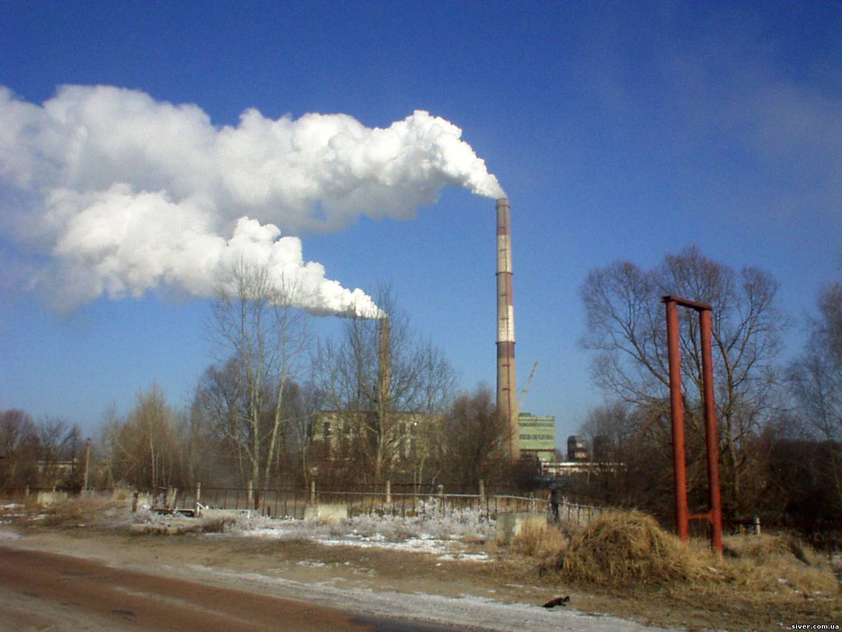
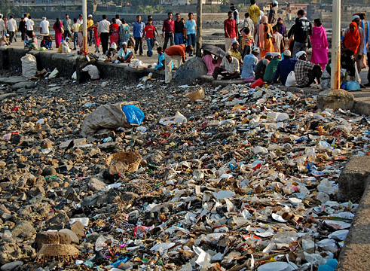
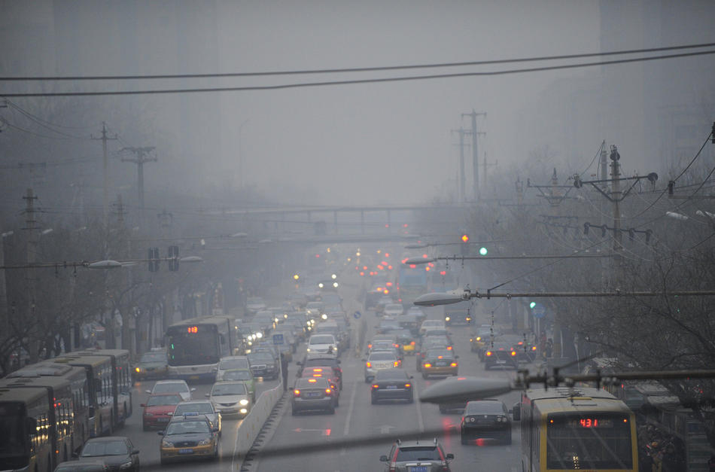
Актуальність охорони навколишнього середовища пов'язана головним чином зі зростанням антропогенного впливу. Це зумовлено демографічним вибухом, урбанізацією і розвитком гірничих розробок і комунікацій, забрудненням навколишнього середовища відходами, надмірним навантаженням на орні землі, пасовища, ліси, водойми. У результаті гірничо-технічної діяльності у світі порушено не менше 15 — 20 млн га земель, з них 59% площі використано під різні гірничі виробки, 38% — під відвали пустої породи або відходів збагачення, 3% — місця осідання, провалів та інших порушень поверхні, пов'язаних з підземними розробками.

Slide 5

Заходами, спрямованими на охорону довкілля можуть бути:
Обмеження викидів в атмосферу та гідросферу з метою поліпшення загальної екологічної обстановки.
Створення заповідників, заказників і національних парків з метою збереження природних комплексів.
Обмеження лову риби, полювання з метою збереження певних видів.
Обмеження несанкціонованого викидання сміття. Використання методів екологічної логістики для тотального очищення від несанкціонованого засмічення території регіону.

Slide 6
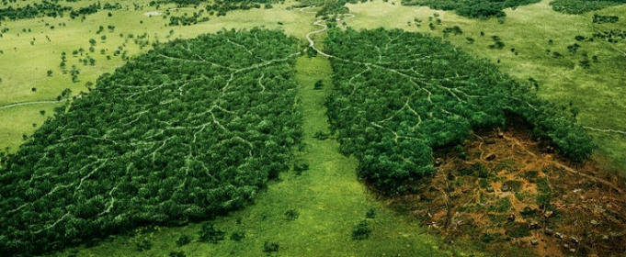
Темпи зміни параметрів біосфери, породжені цією екологічною кризою, виявились у coтнi й тисячі разів вищими за темпи природної еволюції. Розпочалася загальна глобальна деградація природного середовища проживання, яка проявляється у двох типах:
порівняно невеликих за потужністю, але які діють упродовж тривалого часу;
разових катастрофічних, які виникають у paзi аварій i небезпечні не лише за потужністю, а й за раптовістю й різкістю дії.

Slide 7
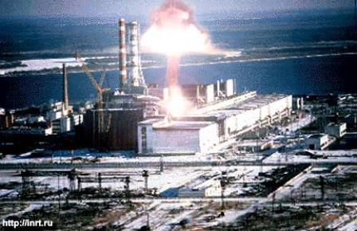
На фоні загальної деградації природного середовища створюються передумови для розвитку надзвичайних екологічних ситуацій та екологічних катастроф. Під надзвичайними екологічними ситуаціями розуміють виникнення раптових природних чи техногенних аварій, що супроводжуються великими економічними збитками. Тривалий стан надзвичайної екологічної ситуації спричиняє виникнення екологічної катастрофи. Моделями особливо великих екологічних катастроф стали Чорнобильська, Аральська екологічна кризи, війни в Ірані та інші.
Головна небезпека для людства полягає не в окремих екологічних катастрофах, якими б трагічними не були їхні наслідки, а в поступовій деградації природного середовища та впливом, здавалося б, малопомітних результатів виробничої діяльності. Вони спричиняють такі глобальні явища, як глобальне потепління, руйнування озонового шару, кислотні дощі, забруднення всіх геосфер планети, деградацію ландшафтів, накопичення i неконтрольоване переміщення токсичних
речовин і відходів, спустелювання, ерозію грунтів, зменшення біологічної різноманітності.

Slide 8
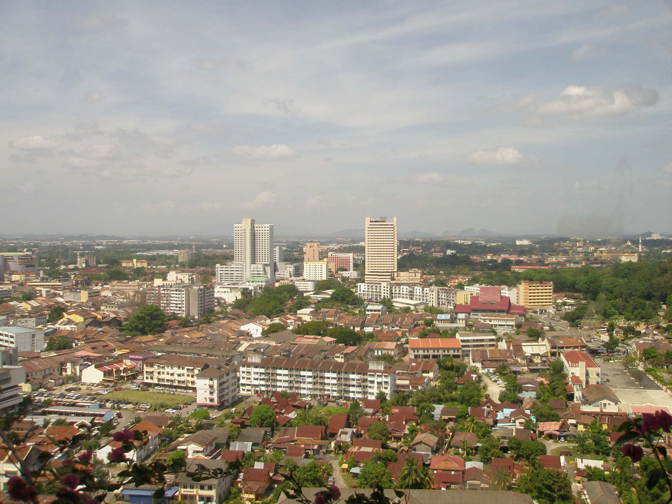
Щоб мінімізувати забруднення атмосфери, необхідно:
проводити очищення викидів в атмосферу від твердих і газоподібних забруднюючих речовин за допомогою електрофільтрів, рідких і твердих поглиначів, циклонів;
використовувати екологічно чисті види енергії;
застосовувати маловідходні та безвідходні технології
домагатися зменшення токсичності автомобільних вихлопних газів шляхом вдосконалення конструкції двигунів і застосування каталізаторів, а так само вдосконалювати існуючі та створювати нові електромобілі і двигуни, що працюють на водневому паливі

Slide 9

Охорона водних ресурсів
Охорона водних ресурсів— це сукупність, спрямованих на попередження та усунення забруднення, засмічення та виснаження водних об'єктів з метою оптимального задоволення потреб населення та галузей економіки у воді нормативної якості.
Проблема забруднення та виснаження водних ресурсів викликана зростанням використання води промисловістю, сільським і житлово-комунальним господарствам, з одного боку, і забрудненням водних об'єктів — з іншого. Щорічно людством використовується в середньому до 6000 км3 води, з них в сільському господарстві близько 3400, промисловості 2200, на господарсько-побутові потреби 400 км3.

Slide 10
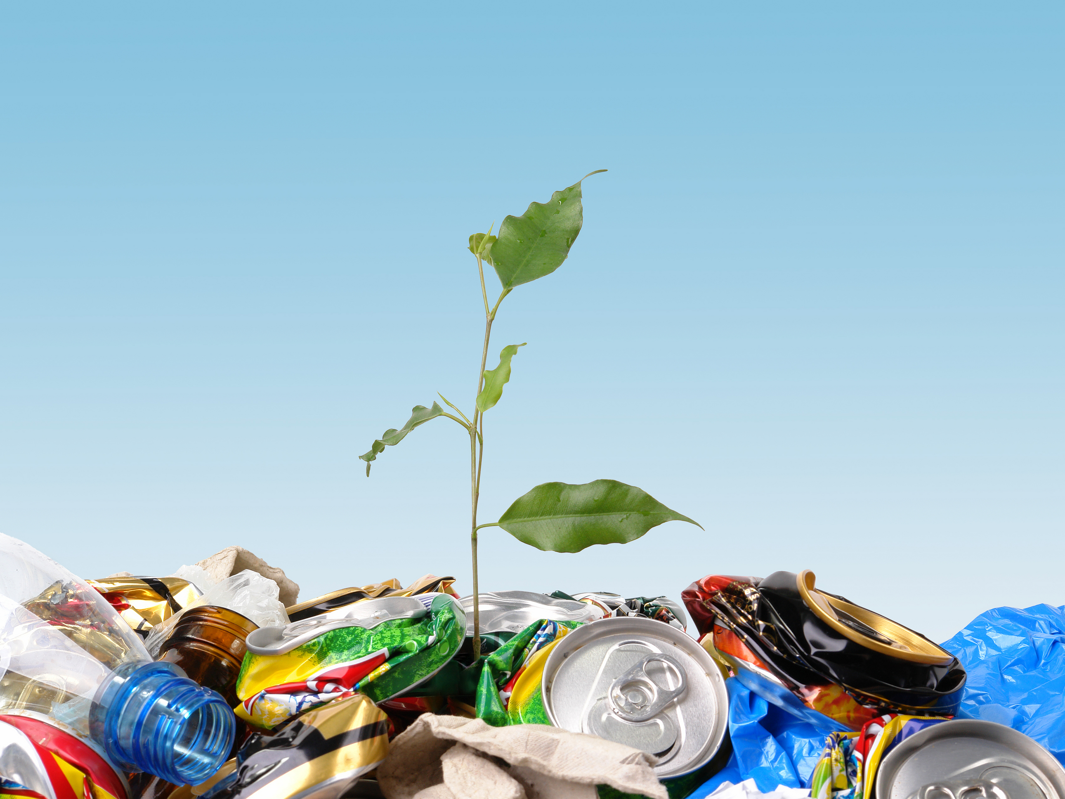
Охорона земельних ресурсів
Одна з головних екологічних проблем пов'язана з погіршенням стану земельних ресурсів. За історичний час внаслідок вияву прискореної ерозії, дефляції та інших негативних процесів людство втратило майже 2 млрд га продуктивних земель.
До утворення пустель схильна площа в 4,5 млрд га, на якій проживає близько 850 млн чоловік. Пустелі швидко розвиваються (до 5 — 7 млн га на рік) у тропічних районах Африки, Азії і Америки, а також у субтропіках Мексики. Швидкість зникнення лісів становить 6 — 20 млн га на рік.

Slide 11
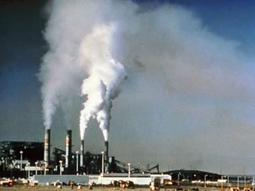
Виробнича діяльність людини завдала атмосфері серйозної шкоди, порушивши те, що склалося за час існування планети з екологічною рівновагою!!!

Slide 12
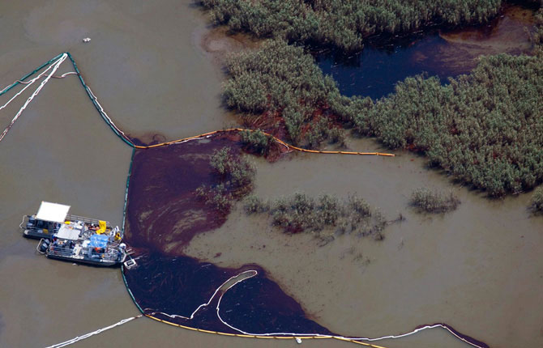
Нафта плаває навколо бонів і в болотистій місцевості дельти річки Міссісіпі 23 травня.

Slide 13
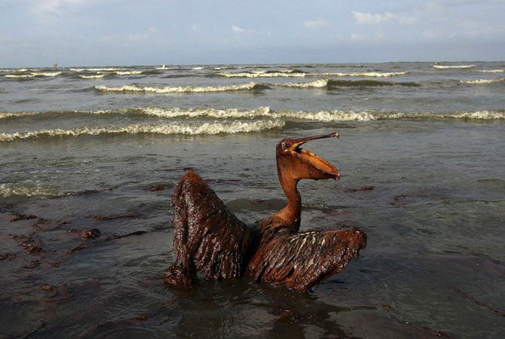
Бурий пелікан, покритий товстим шаром нафти, плаває у морському прибої біля узбережжя острова Іст-Гранд-Терр, штат Луїзіана.

Slide 14
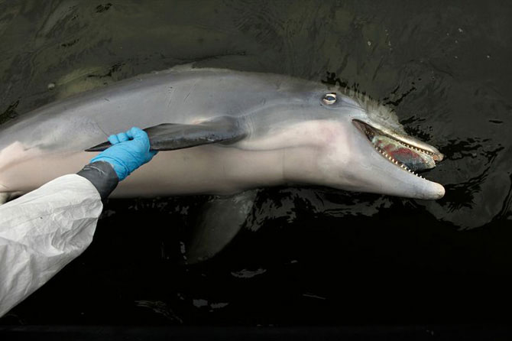
Біолог Менді Тамлін з Департаменту дикої природи і рибальства штату Луїзіана витягує труп дельфіна з води біля берега острова Гранд-Айл, штат Луїзіана. Труп розкриють, щоб визначити точну причину смерті.

Slide 15
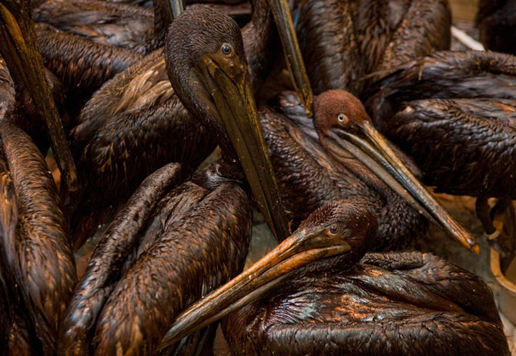
Пелікани, постраждалі від витоку нафти в Мексиканській затоці, сидять разом в клітці, в Міжнародному центрі по дослідженню і порятунку птахів, в Бурас 6 червня.

Slide 16
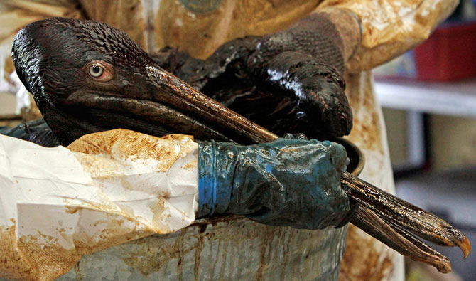
Робочі очищають пелікана від нафти в центрі допомоги птахам, спеціально організованому в Бурас, штат Луїзіана.

Slide 17
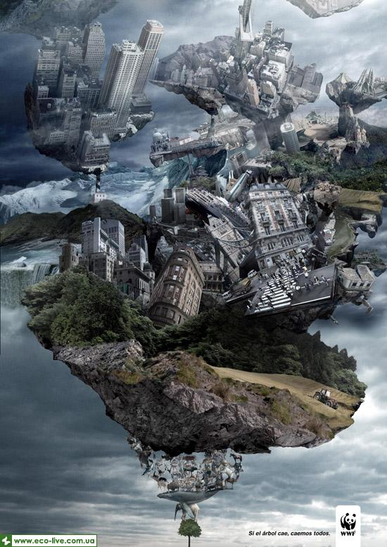
Бережімо планету, адже страждаємо не лише ми, а й інші її жителі

Slide 18
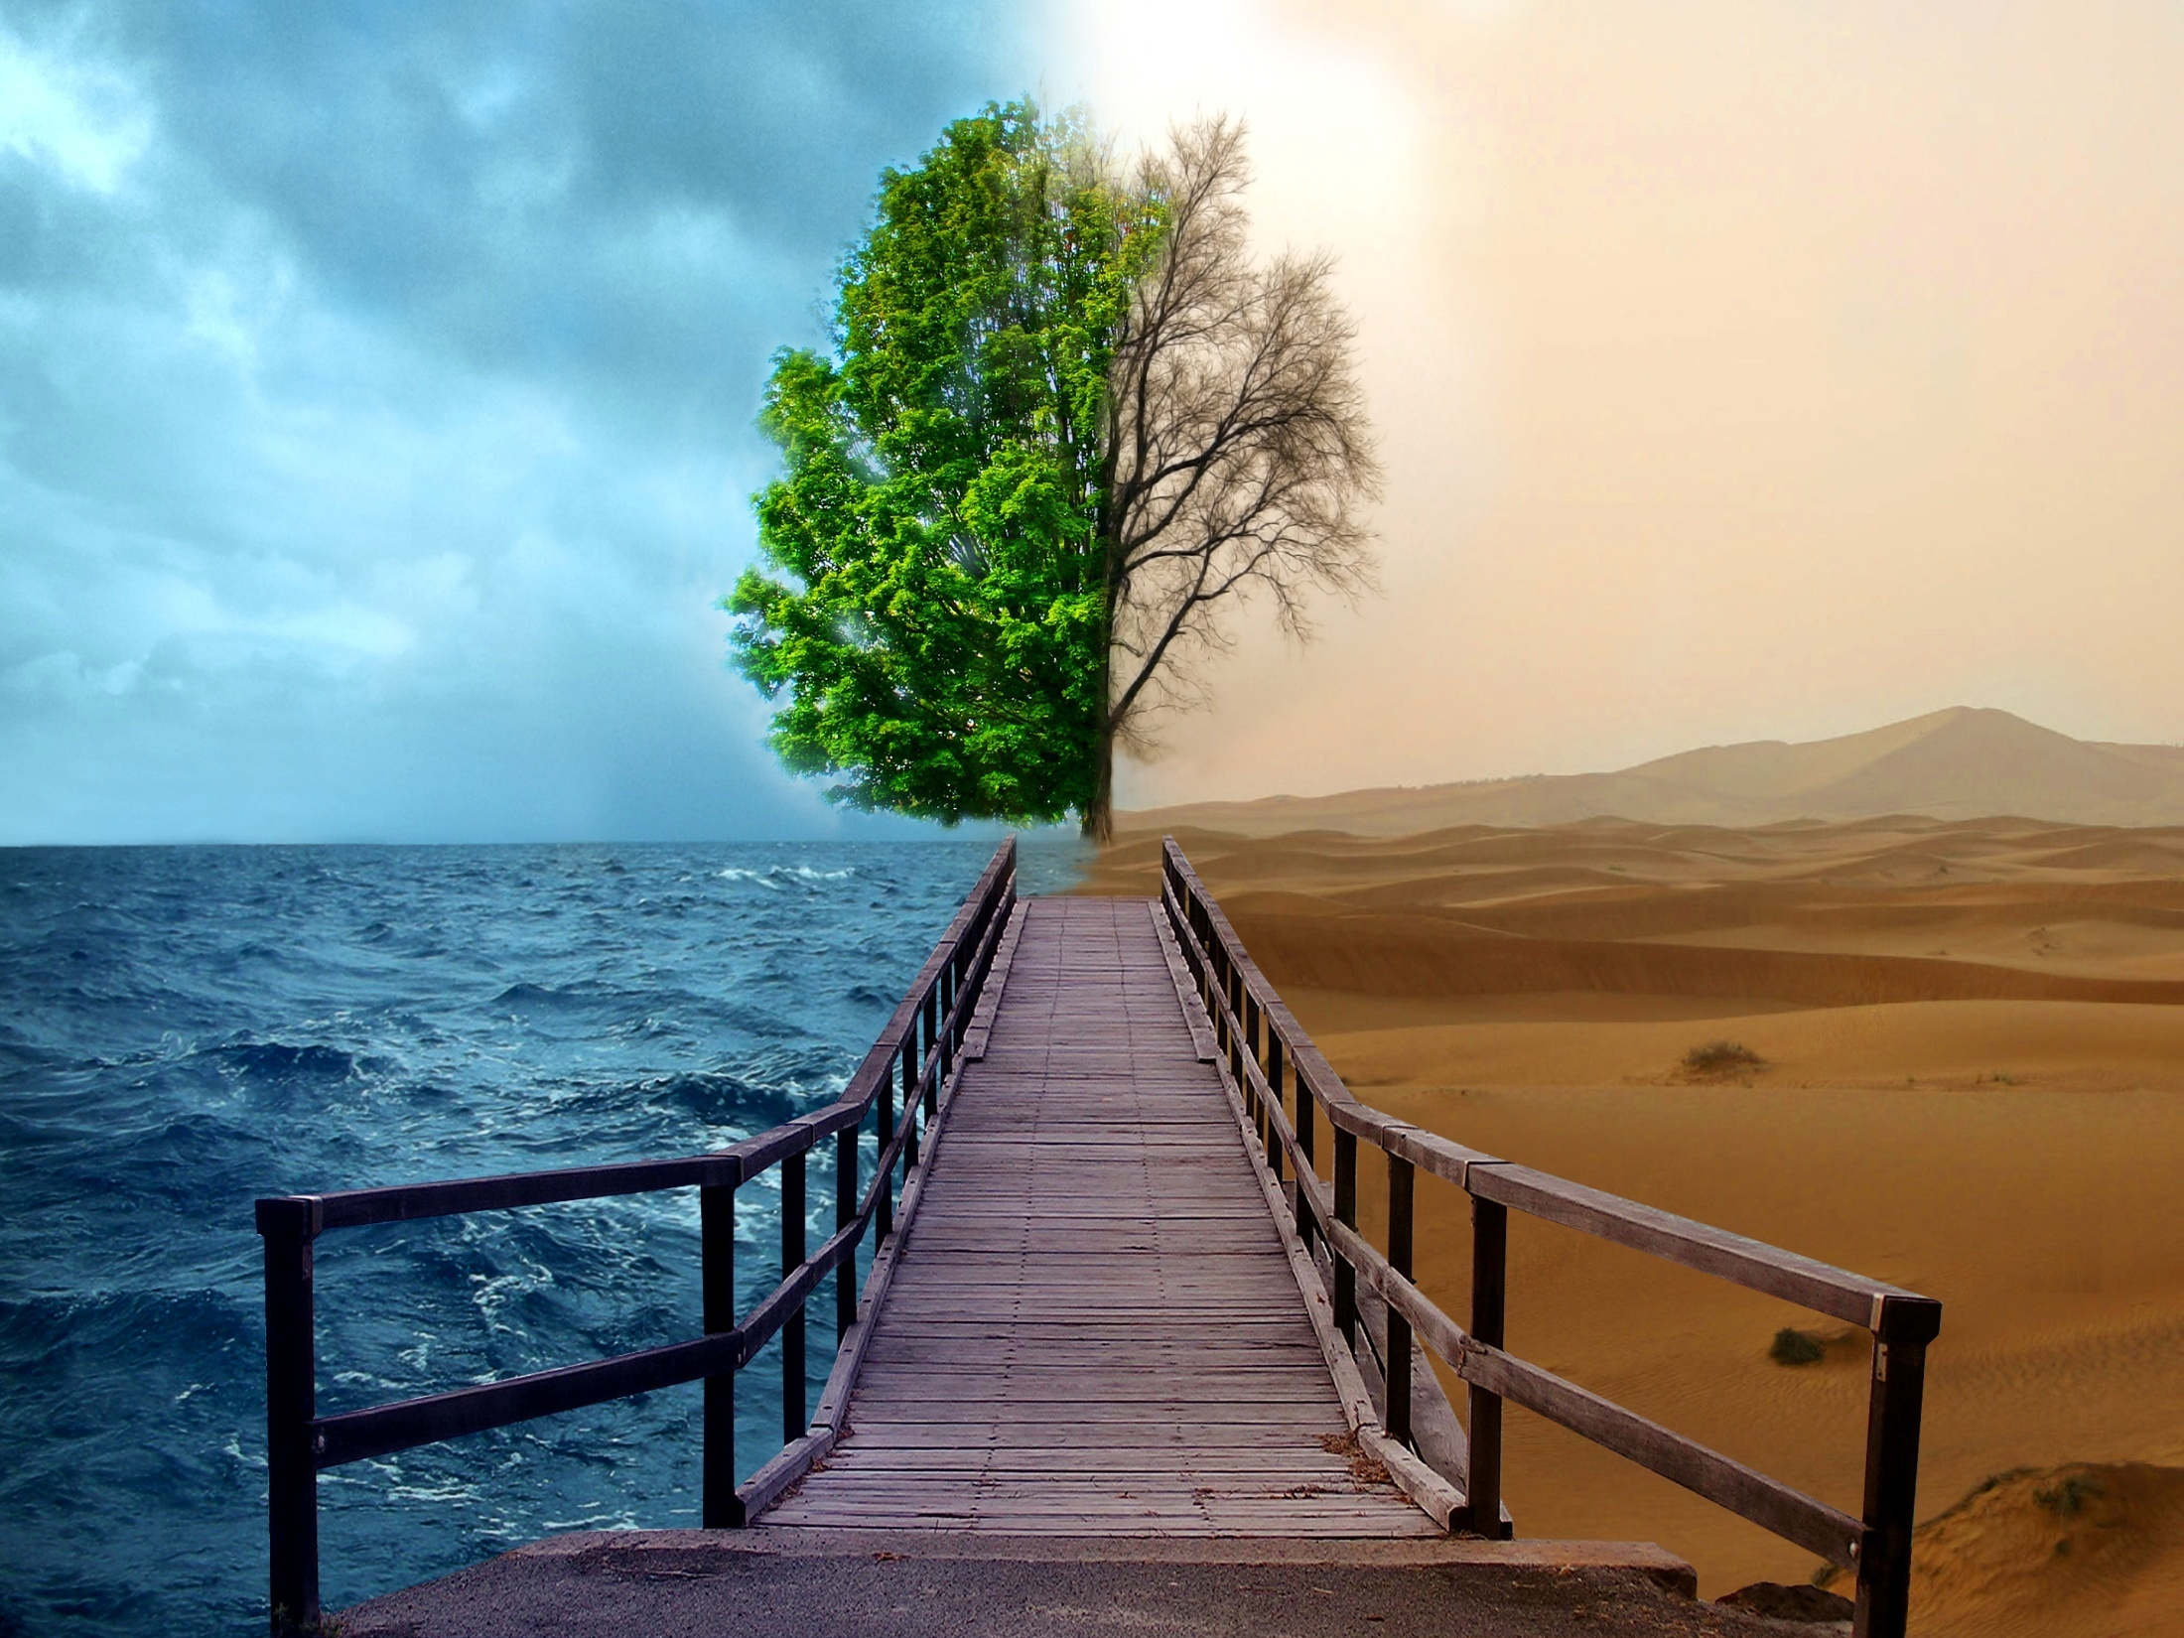
Дякуємо за увагу!!!!

